Slide 1
算法设计与分析
华北电力大学
控制与计算机工程学院

Slide 2
主要内容
Divide and Conquer
4
3.4 求解组合问题
5
3.5 求解大整数乘法和矩阵乘法问题
6
3.6 并行计算简介

Slide 3
算法框架
原始问题
问题分解
拆分
子问题
子问题
…
子问题
求解子问题
求解子问题
…
求解子问题
求解
子问题解
子问题解
…
子问题解
合并子解
合并
原始问题的解

Slide 4
3.4 求解组合问题
3.4.1 求解最大连续子序列和问题
【问题描述】给定一个有n（n≥1）个整数的序列，要求求出其中最大连续子序列的和。
【例】
序列（-2，11，-4，13，-5，-2）的最大子序列和为20
序列（-6，2，4，-7，5，3，2，-1，6，-9，10，-2）的最大子序列和为16。
规定一个序列最大连续子序列和至少是0（长度为0的子序列），如果小于0，其结果为0。

Slide 5
3.4 求解组合问题
【问题求解】
拆分
将所给的序列a[1..n]分为长度相等的两段a[1..(n/2)]和a[(n/2)+1..n]
求解
分别求出这两段的最大子段和
合并
合并子问题的解形成原问题的解

Slide 6
3.4 求解组合问题
【问题求解】对于含有n个整数的序列a[0..n-1]，若n=1，表示该序列仅含一个元素，如果该元素大于0，则返回该元素；否则返回0。
若n>1，采用分治法求解最大连续子序列时，取其中间位置mid=⎣(n-1)/2⎦，该子序列只可能出现3个地方。
（1）该子序列完全落在左半部即a[0..mid]中。采用递归求出其最大连续子序列和maxLeftSum。
a₀ a₁ … a_{i} … a_{mid}
maxLeftSum

Slide 7
3.4 求解组合问题
（2）该子序列完全落在右半部即a[mid+1..n-1]中。采用递归求出其最大连续子序列和maxRightSum。
a_{mid+1} a_{mid+2} … a_{j} … a_{n-1}
maxRightSum

Slide 8
3.4 求解组合问题
（3）该子序列跨越序列a的中部而占据左右两部分。
1 -2 3 5 2 -1 5 -3
n=8，mid=(0+7)/2=3
⇨ max(8,6)=8? ×
8
6
跨越序列a的中部：a_{mid}左、右最大连续子序列和的+
1 -2 3 5 2 -1 5 -3
⇨ 8+6=14
8
6
max3(8,6,14)=14

Slide 9
3.4 求解组合问题
考虑该子序列跨越序列a_{mid}元素的情况
maxLeftBorderSum
maxRightBorderSum
a_{i} a_{i+1} … … a_{mid}
a_{mid+1} … … a_{j}
maxLeftSum
maxRightSum
结果：max3( maxLeftSum,
maxRightSum,
maxLeftBorderSum + maxRightBorderSum )

Slide 10
3.4 求解组合问题
long maxSubSum(int a[]，int left，int right)
//求a[left..high]序列中最大连续子序列和
{ int i，j;
long maxLeftSum，maxRightSum;
long maxLeftBorderSum，leftBorderSum;
long maxRightBorderSum，rightBorderSum;
if (left==right) //子序列只有一个元素时
{ if (a[left]>0) //该元素大于0时返回它
return a[left];
else //该元素小于或等于0时返回0
return 0;
}
……
递归出口

Slide 11
……
int mid=(left+right)/2; //求中间位置
maxLeftSum=maxSubSum(a，left，mid); //求左边
maxRightSum=maxSubSum(a，mid+1，right); //求右边
maxLeftBorderSum=0，leftBorderSum=0;
for (i=mid;i>=left;i--) //求出以左边加上a[mid]元素
{ leftBorderSum+=a[i]; //构成的序列的最大和
if (leftBorderSum>maxLeftBorderSum)
maxLeftBorderSum=leftBorderSum;
}
maxRightBorderSum=0，rightBorderSum=0;
for (j=mid+1;j<=right;j++) //求出a[mid]右边元素
{ rightBorderSum+=a[j]; //构成的序列的最大和
if (rightBorderSum>maxRightBorderSum)
maxRightBorderSum=rightBorderSum;
}
return max3(maxLeftSum，maxRightSum，
maxLeftBorderSum+maxRightBorderSum);
}
3.4 求解组合问题
拆分
求解
合并

Slide 12
3.4 求解组合问题
【算法分析】设求解序列a[0..n-1]最大连续子序列和的执行时间为T(n)，第（1）、（2）两种情况的执行时间为T(n/2)，第（3）种情况的执行时间为O(n)，所以得到以下递推式：
T(n)=1 当n=1
T(n)=2T(n/2)+n 当n>1
容易推出，T(n)=O(nlog₂n)。

Slide 14
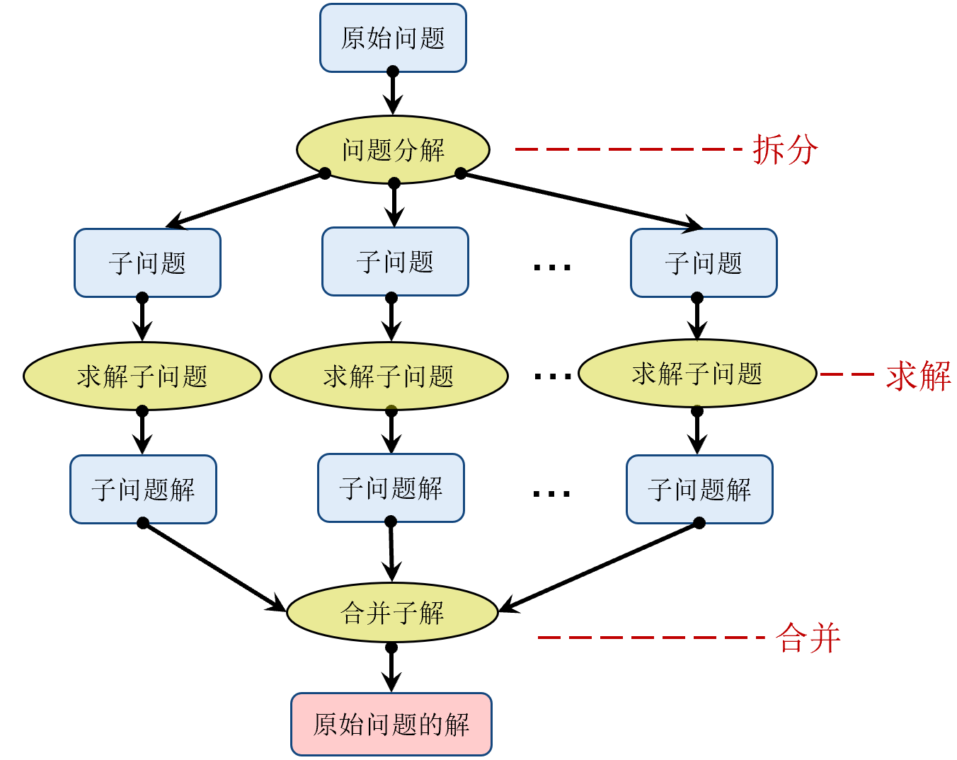
3.4 求解组合问题
【思考题】给定一个有n（n≥1）个整数的序列，要求求出其中最大连续子序列的积，问能否采用上述求最大连续子序列和的方法？
A. 能
B. 不能
【解析】不可以！
例如 a[0..5]={-2,3,2,4,1,-5}

Slide 15
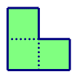
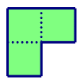
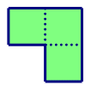
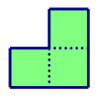
3.4 求解组合问题
3.4.2 求解棋盘覆盖问题
【问题描述】有一个2^{k}×2^{k}（k>0）的棋盘，恰好有一个方格与其他方格不同，称之为特殊方格。
现在要用如下的L型骨牌覆盖除了特殊方格外的其他全部方格，骨牌可以任意旋转，并且任何两个骨牌不能重叠。请给出一种覆盖方法。

Slide 16




3.4 求解组合问题
3.4.2 求解棋盘覆盖问题
【问题描述】残缺棋盘
①号 ②号 ③号 ④号

Slide 17
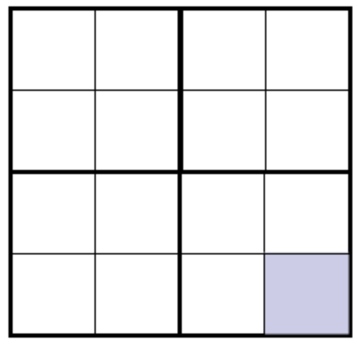
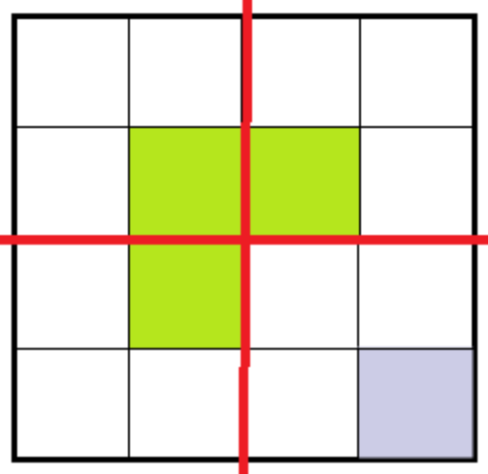
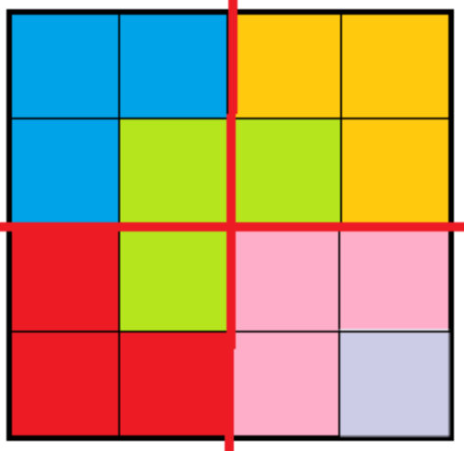
3.4 求解组合问题
【问题求解】
拆分
拆分大棋盘变为4块小棋盘
求解
将每个棋盘块处理成有特殊方格的相似棋盘，分别求解
合并
求解过程即形成了原问题的解

Slide 21
Triomino
Any 8 × 8 detective chessboard can be covered with twenty-one triominoes
Notes:
Creation of defective box

Slide 22
Is it possible to solve this?
Absolutely, it is possible to cover all non-defective squares.
As the size of the chessboard is n x n and n=2^{k}
Total no. of squares =2^{k} x2^{k} =2^{2k}
No. of non-defective squares = 2^{2k}-1
Now, for the value of K,2^{2k}-1 is divisible by 3.
For E.g. K=1 , 2²⁽¹⁾-1 =3 is divisible by 3.
K=2, 2²⁽²⁾ -1 =15 is divisible by 3.

Slide 23




k=3，n=2³=8
3
3
4
4
8
8
9
9
3
2
4
8
7
7
9
5
2
2
6
10
10
7
11
5
5
6
6
1
10
11
11
13
13
14
1
1
18
19
19
13
12
14
14
18
18
17
19
15
12
12
16
20
17
17
21
15
15
16
16
20
20
21
21

Slide 24
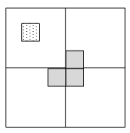
【问题求解】棋盘中的方格数=2^{k}×2^{k}=4^{k}，覆盖使用的L型骨牌个数=(4^{k}-1)/3。
采用的方法是：将棋盘划分为4个大小相同4个象限，根据特殊方格的位置（dr，dc），在中间位置放置一个合适的L型骨牌。
例如，如下图所示，特殊方格在左上角象限中，在中间放置一个覆盖其他3个象限中各一个方格的L型骨牌。
3.4 求解组合问题
（dr，dc）
放置一个L型骨牌
中间位置
特殊方格在左上角象限
其他情况类似

Slide 25
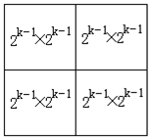
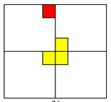
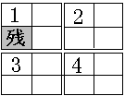
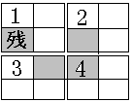
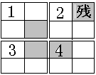
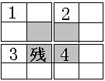
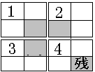
3.4 求解组合问题
其它4*4的残缺棋盘

Slide 26
3.4 求解组合问题
k=3，n=2³=8
3
3
4
4
8
8
9
9
左上角象限
右上角象限
3
2
4
8
7
7
9
5
2
2
6
10
10
7
11
5
5
6
6
1
10
11
11
13
13
14
1
1
18
19
19
13
12
14
14
18
18
17
19
左下角象限
15
12
12
16
20
17
17
21
右下角象限
15
15
16
16
20
20
21
21

Slide 27
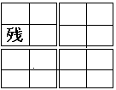
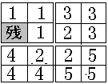
3.4 求解组合问题
用（tr，tc）表示一个象限左上角方格的坐标，（dr，dc）是特殊方格所在的坐标，size是棋盘的行数和列数。
用二维数组board存放覆盖方案，用tile全局变量表示L型骨牌的编号（从整数1开始），board中3个相同的整数表示一个L型骨牌。
左上角（行,列）⇨
s
(tr,tc)
(dr,dc)
s

Slide 28
3.4 求解组合问题
#include<stdio.h>
#define MAX 1025
//问题表示
int k; //棋盘大小
int x,y; //特殊方格的位置
//求解问题表示
int board[MAX][MAX];
int tile=1;

Slide 29
void ChessBoard(int tr,int tc,int dr,int dc,int size)
{ if(size==1) return; //递归出口
int t=tile++; //取一个L型骨，其牌号为tile
int s=size/2; //分割棋盘
//考虑左上角象限
if(dr<tr+s && dc<tc+s) //特殊方格在此象限中
ChessBoard(tr,tc,dr,dc,s);
else //此象限中无特殊方格
{ board[tr+s-1][tc+s-1]=t; //用t号L型骨牌覆盖右下角
ChessBoard(tr,tc,tr+s-1,tc+s-1,s);
//将右下角作为特殊方格继续处理该象限
}
3.4 求解组合问题
s
s
(tr,tc)
(tr,tc)
(tr,tc)
待查
象限
(dr,dc)
s
s
待查
象限
待查
象限
(tr+s-1,tc+s-1)
if
else

Slide 30
3.4 求解组合问题
//考虑右上角象限
if(dr<tr+s && dc>=tc+s)
ChessBoard(tr,tc+s,dr,dc,s); //特殊方格在此象限中
else //此象限中无特殊方格
{ board[tr+s-1][tc+s]=t; //用t号L型骨牌覆盖左下角
ChessBoard(tr,tc+s,tr+s-1,tc+s,s);
//将左下角作为特殊方格继续处理该象限
}
s
s
(tr,tc+s)
(tr,tc+s)
(tr,tc)
(dr,dc)
s
s
(tr+s-1,tc+s)

Slide 31
3.4 求解组合问题
//处理左下角象限
if(dr>=tr+s && dc<tc+s) //特殊方格在此象限中
ChessBoard(tr+s,tc,dr,dc,s);
else //此象限中无特殊方格
{ board[tr+s][tc+s-1]=t; //用t号L型骨牌覆盖右上角
ChessBoard(tr+s,tc,tr+s,tc+s-1,s);
//将右上角作为特殊方格继续处理该象限
}
(tr,tc)

Slide 32
3.4 求解组合问题
//处理右下角象限
if(dr>=tr+s && dc>=tc+s) //特殊方格在此象限中
ChessBoard(tr+s,tc+s,dr,dc,s);
else //此象限中无特殊方格
{ board[tr+s][tc+s]=t; //用t号L型骨牌覆盖左上角
ChessBoard(tr+s,tc+s,tr+s,tc+s,s);
//将左上角作为特殊方格继续处理该象限
}
}
(tr,tc)

Slide 33
3.4 求解组合问题
k=3，n=2³=8
3 | 3 | 4 | 4 | 8 | 8 | 9 | 9
3 | 2 | 0 | 4 | 8 | 7 | 7 | 9
5 | 2 | 2 | 6 | 10 | 10 | 7 | 11
5 | 5 | 6 | 6 | 1 | 10 | 11 | 11
13 | 13 | 14 | 1 | 1 | 18 | 19 | 19
13 | 12 | 14 | 14 | 18 | 18 | 17 | 19
15 | 12 | 12 | 16 | 20 | 17 | 17 | 21
15 | 15 | 16 | 16 | 20 | 20 | 21 | 21

Slide 34
3.4 求解组合问题
3.4.3 求解循环日程安排问题
【问题描述】设有n=2^{k}个选手要进行网球循环赛，要求设计一个满足以下要求的比赛日程表：
（1）每个选手必须与其他n-1个选手各赛一次。
（2）每个选手一天只能赛一次。
（3）循环赛在n-1天之内结束。

Slide 35
3.4 求解组合问题
【问题求解】按问题要求可将比赛日程表设计成一个n行n-1列的二维表，其中第i行、第j列表示和第i个选手在第j天比赛的选手。
假设n位选手被顺序编号为1、2、…、n（2^{k}）。
1
1
1
2
2
2
3
3
3
4
4
4
5
5
5
6
6
6
7
7
7
1#
1#
2
1#
2
3
4
2
3
4
5
6
7
8
2#
2#
1
2#
1
4
3
1
4
3
6
5
8
7
3#
3#
4
3#
4
1
2
4
1
2
7
8
5
6
4#
4#
3
4#
3
2
1
3
2
1
8
7
6
5
5#
5#
6
5#
6
7
8
6
7
8
1
2
3
4
6#
6#
5
6#
5
8
7
5
8
7
2
1
4
3
7#
7#
8
7#
8
5
6
8
5
6
3
4
1
2
8#
8#
7
8#
7
6
5
7
6
5
4
3
2
1

Slide 36
3.4 求解组合问题
由k=1创建k=2的过程
左上角
右上角
表示选手1与选手2比赛
1
2
3
4
人为添加的
2
1
4
3
1
2
3
4
1
2
2
1
4
3
2
1
加2^{k-1}=2
左下角
右下角
k=1
k=2

Slide 37
3.4 求解组合问题
由k=2创建k=3的过程
左上角
右上角
1
2
3
4
5
6
7
8
2
1
4
3
6
5
8
7
1
2
3
4
3
4
1
2
7
8
5
6
2
1
4
3
4
3
2
1
8
7
6
5
3
4
1
2
加2^{k-1}=4
5
6
7
8
1
2
3
4
4
3
2
1
6
5
8
7
2
1
4
3
k=2
7
8
5
6
3
4
1
2
8
7
6
5
4
3
2
1
左下角
右下角
k=3

Slide 38
3.4 求解组合问题
将n=2^{k}问题划分为4部分：
（1）左上角：左上角为2^{k-1}个选手在前半程的比赛日程（k=1时直接给出,否则，上一轮求出的就是2^{k-1}个选手的比赛日程）。
（2）左下角：左下角为另2^{k-1}个选手在前半程的比赛日程,由左上角加2^{k-1}得到，例如2²个选手比赛，左下角由左上角直接加2（2^{k-1}）得到，2³个选手比赛，左下角由左上角直接加4（2^{k-1}）得到。
（3）右上角：将左下角直接复制到右上角得到另2^{k-1}个选手在后半程的比赛日程。
（4）右下角：将左上角直接复制到右下角得到2^{k-1}个选手在后半程的比赛日程。
#include <stdio.h>
#define MAX 101
//问题表示
int k; //求解结果表示
int a[MAX][MAX]; //存放比赛日程表（行列下标为0的元素不用）

Slide 39
void Plan(int k)
{ int i,j,n,t,temp;
n=2; //n从2^1=2开始
a[1][1]=1; a[1][2]=2; //求解2个选手比赛日程,得到左上角元素
a[2][1]=2; a[2][2]=1;
for (t=1;t<k;t++) //迭代处理2^2(t=1)…,2^k(t=k-1)个选手
{ temp=n; //temp=2^t
n=n*2; //n=2^(t+1)
for (i=temp+1;i<=n;i++ ) //填左下角元素
for (j=1; j<=temp; j++)
a[i][j]=a[i-temp][j]+temp; //产生左下角元素
for (i=1; i<=temp; i++) //填右上角元素
for (j=temp+1; j<=n; j++)
a[i][j]=a[i+temp][(j+temp)% n];
for (i=temp+1; i<=n; i++) //填右下角元素
for (j=temp+1; j<=n; j++)
a[i][j]=a[i-temp][j-temp];
}
}
3.4 求解组合问题

Slide 40
3.4 求解组合问题
循环日程安排问题(递归)
void dimidiate(int table[][],int r,int l,int k) {
if(k==2)
{
table[1][1]=1; table[1][2]=2;
table[2][1]=2; table[2][2]=1;
}
else
{dimidiate (table,r,l,k/2); //填充左上
dimidiate (table,r,l+(k/2),k/2); //填充右上
//从左上角拷贝到右下角
Copy(table,r,l,r+k/2,l+k/2,k/2);
//从右上角拷贝到左下角
Copy(table,r,l+k/2,r+k/2,l,k/2);
}
}

Slide 41
3.5 求解大整数乘法和矩阵乘法问题
3.5.1 求解大整数乘法问题
【问题描述】设X和Y都是n（为了简单，假设n为2的幂，且X、Y均为正数）位的二进制整数，现在要计算它们的乘积X*Y。
当位数n很大时，可以用传统方法来设计一个计算乘积X*Y的算法，但是这样做计算步骤太多，显得效率较低。可以采用分治法来设计一个更有效的大整数乘积算法。

Slide 42
3.5 求解大整数乘法和矩阵乘法问题
3.5.1 求解大整数乘法问题
【问题求解】
拆分
求解
合并

Slide 43

3.5 求解大整数乘法和矩阵乘法问题
【问题求解】先将n位的二进制整数X和Y各分为两段，每段的长为n/2位，如下图所示。
由此， X=A·2^{n/2} +B Y= C·2^{n/2} +D
例如：x=11011001这个8位二进制数，x=1101*2⁴+1001
这样，X和Y的乘积为：
X·Y＝(A·2^{n/2} +B) (C·2^{n/2} +D) ＝A·C·2^{n}+(A·D+C·B) ·2^{n/2} +B·D
X·Y的 T(n)?
T(n)=
T(1)= O(1)
T(n)= 4T(n/2)+ O(n)

Slide 44
3.5 求解大整数乘法和矩阵乘法问题
如果这样计算X*Y，则必须进行4次n/2位整数的乘法（A*C、A*D、B*C和B*D），以及3次不超过n位的整数加法，此外还要做2次移位（分别对应乘2^{n}和乘2^{n/}2）。所有这些加法和移位共用O(n)步运算。设T(n)是两个n位整数相乘所需的运算总数，则有以下递推式：
T(n)=O(1) 当n=1
T(n)=4T(n/2)+O(n) 当n>1
由此可得T(n)=O(n²)。

Slide 45
3.5 求解大整数乘法和矩阵乘法问题
【问题改进】
X·Y ＝(A·2^{n/2} +B) (C·2^{n/2} +D)
＝A·C·2^{n}+(A·D+C·B) ·2^{n/2} +B·D
＝A·C2^{n}+[(A-B)(D-C)+A·C+B·D]2^{n/2}+B·D
＝A·C2^{n}+[(A+B)(C+D) - A·C - B·D]2^{n/2}+B·D
X·Y＝A·C·2^{n}+(A·D+C·B) ·2^{n/2} +B·D
X·Y＝A·C ·2^{n} +[ (A-B)(D-C) + A·C+B·D ] ·2^{n/2} +B·D
改进前X·Y的 T(n)?
T(n)=
T(1)= O(1)
T(n)= 4T(n/2)+ O(n)
解得 T(n) =O(n²)
改进后X·Y的 T(n)?
T(n)=
T(1)= O(1)
T(n)= 3T(n/2)+ O(n)
解得 T(n) =O(n^{log3})

Slide 46
MULT (x，y，n)
{ //x和y为2个小于2^{n}的整数，返回结果为x和y的乘积x*y
z=SIGN(x)*SIGN(y); //SIGN为取符号函数。
x=ABS(x); //ABS为绝对值函数。
y=ABS(y);
if (n==1)
{if (x==1)&&(y==1)
return(z);
else
return(0);
}
else
{ a=x的左边n/2位; b=x的右边n/2位;
c=y的左边n/2位; d=y的右边n/2位;
v=MULT(a，c，n/2);
u=MULT(a+b，c+d，n/2);
w=MULT(b，d，n/2);
z=z*(v*2^{n} +(u-v-w)*2^{n/2} + w);
return (z);
}
}
3.5 求解大整数乘法和矩阵乘法问题
X·Y＝A·C ·2^{n} +[ (A+B)(C+D) - A·C-B·D ] ·2^{n/2} +B·D
V= AC ，U=(A+B)(C+D)
W=BD ，Z=V·2^{n}+(U-V-W)·2^{n/2}+W

Slide 47
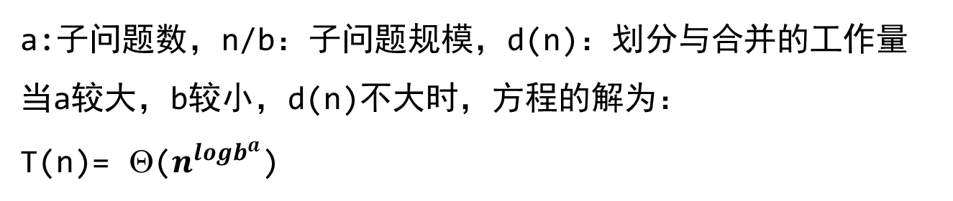
3.5 求解大整数乘法和矩阵乘法问题
改进分治算法的途径之一：
T(n)= aT(n/b)+ d(n)
减少a是降低T(n)的阶的途径
减少子问题个数
利用子问题的依赖关系，使某些子问题的解通过组合其他子问题的解而得到。

Slide 48
Thank You !

